Slide 1
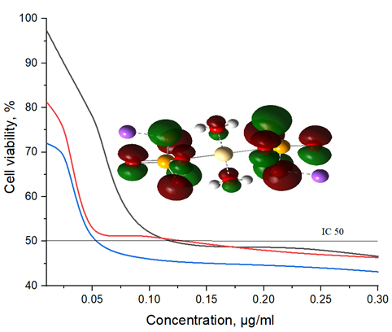
EКСПЕРИМЕНТАЛНИ И ТЕОРЕТИЧНИ ИЗСЛЕДВАНИЯ НА СЕЛЕНСЪДЪРЖАЩИ СЪЕДИНЕНИЯ
УНИВЕРСИТЕТ „ПРОФ. Д-Р АСЕН ЗЛАТАРОВ” – БУРГАС
НИХ – 500/2024

Slide 2
РАБОТЕН КОЛЕКТИВ
Гл. ас. д-р Денчо Иванов Михов, кат. “Химия”, Университет “Проф. д-р Асен Златаров” – Бургас (ръководител на проекта)
Проф. д-р Румяна Златинова Янкова, кат. “Физиология, патофизиология, химия и биохимия”, Университет “Проф. д-р Асен Златаров” – Бургас
Доц. д-р Веляна Георгиева Георгиева, кат. “Химия”, Университет “Проф. д-р Асен Златаров” – Бургас
Кремена Тодорова Тодорова, докторант, кат. “Химия”, Университет “Проф. д-р Асен Златаров” – Бургас
Цветелина Христова Йотова, докторант, кат. “Химия”, Университет “Проф. д-р Асен Златаров” – Бургас
Магда Пламенова Дойчева – студент II курс, Фак. № ЕООС1154, Университет “Проф. д-р Асен Златаров” – Бургас
Никола Антонов Попов – студент III курс, Фак. № МЕД139, Университет “Проф. д-р Асен Златаров” – Бургас

Slide 3
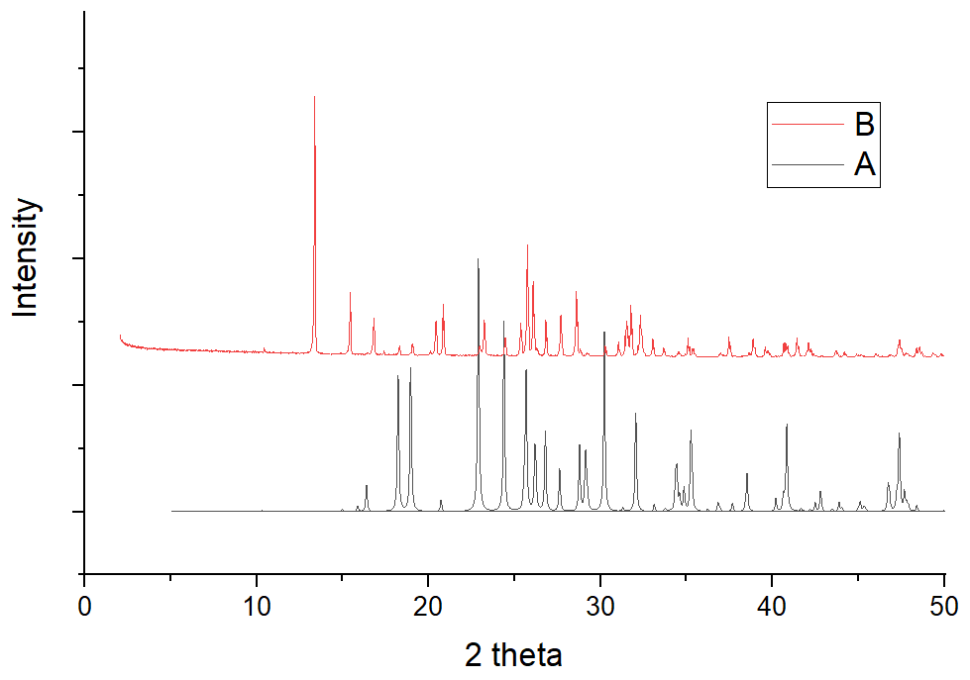
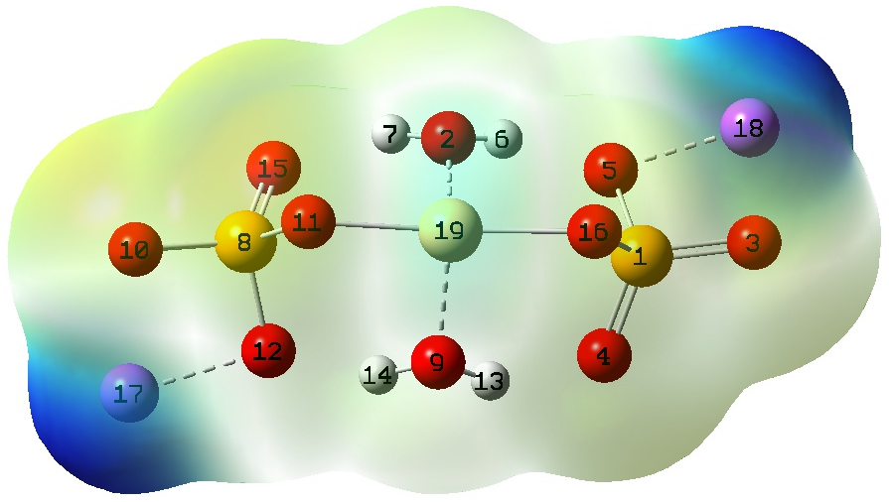
ЦЕЛ НА ИЗСЛЕДВАНЕТО
Синтезиране и изследване на селенсъдържащи съединения. Доказване на техния състав и строеж чрез теоретични и експериментални подходи. Изследване на електронните им свойства и тяхната реактивоспособност. Предлагане на област на приложение на новополучените селенсъдържащи съединения.

Slide 4
ЗАДАЧИ
Синтезиране на селенсъдържащи съединения.
Охарактеризиране на съединенията чрез рентгеноструктурен, термогравиметричен анализ и инфрачервена спектроскопия.
Изчисляване на молекулната и електронна структура на получените съединения с помощта на квантовохимични методи.
Изследване на реактивоспособността на съединенията.
Изследване на различни области на приложение на съединенията

Slide 5
ПОСТИГНАТИ НАУЧНИ РЕЗУЛТАТИ
В съответствие с утвърдената план-програма за първата година на проекта в периода април 2024 г. – ноември 2024 г., се решиха следните задачи:
Синтезирана е двойната сол Na₂Cd(SeO₄)₂·2H₂O. Проведен е термичен анализ. Изследвана е електронната структура и химичната реактивоспособност на новосинтезираното съединение с помощта на Теорията на функционала на плътността (DFT/B3LYP) с базисен набор 6-311++G(2d,2p).
Биологичната активност на Na₂Cd(SeO₄)₂·2H₂O спрямо чернодробни ракови клетки Hep G2 е изследвана, установено е, че съединението се отличава със значителен положителен дзета потенциал от +85,39 mV. Тези резултати насочват към бъдещи приложения на съединението в биомедицината и материалознанието.

Slide 6
Синтезирани са следните двойни селенити:
Rb₂Cu(SeO₃)₂·3H₂O; Rb₂Co(SeO₃)₂; K₂Co(SeO₃)₂; NaCo₂(SeO₃)₃·2H₂O; Na₂Cu₈(SeO₃)₈Cl₂; Na₂Cu₃(SeO₃)₄; NaNi₂ (SeO₃)₃·2H₂O;
Структурата на съединенията е определена чрез рентгеноструктурен анализ.
Изследвани са чрез IR и UV-vis спектроскопия.
Термичен анализ – DTA-TG-DTG. Образците са изследвани с апарат за симултантен термичен анализ SetSys Evolution 2400 (SETARAM, France) при следните условия: температура на нагряване 25-900^{о}С, времетраене – 1.5 часа, поток от аргон, скорост на нагряване 10^{о}С/мин и тегло на пробата между 5-10 мг в стабилизирани циркониеви тигли.
На част от новосинтезираните съединения е изследвана електронната структура и химичната реактивоспособност с помощта на Метода на функционала на плътността (DFT/B3LYP) с базисен набор 6-311++G(2d,2p).
На някои от съединенията са определени нелинейните оптични свойства.

Slide 7
СПИСЪК НА НАУЧНИ ПУБЛИКАЦИИ В ИЗДАНИЯ С ИМПАКТ ФАКТОР (WEB OF SCIENCE) И ИМПАКТ РАНГ (SCOPUS):
Yotova, Tsvetelina and Avramov, Mario and Benkova, Daiana and Dimov, Dimitar and Kostadinova, Aneliya and Yankova, Rumyana, Exploring the Synthesis and Biological Potential of Na₂Cd(SeO₄)₂·2H₂O Nanostructures.
Available at
SSRN: https://ssrn.com/abstract=5034337 or http://dx.doi.org/10.2139/ssrn.5034337

Slide 8
МЕРКИ ЗА ОСИГУРЯВАНЕ НА ПУБЛИЧНОСТ НА РЕЗУЛТАТИТЕ
Част от резултатите, получени от проведени изследвания по темата на проекта са представени в XXXIV МЕЖДУНАРОДНА ONLINE НАУЧНА КОНФЕРЕНЦИЯ
06-07 юни 2024 год. с доклад на тема:
ELECTRONIC STRUCTURE AND REACTIVITY OF THE DOUBLE SALT Na₂Cd(SeO₄)₂·2H₂O, Tsvetelina Yotova, Rumyana Yankova.

Slide 9
ФИНАНСОВ ОТЧЕТ ЗА РАБОТНИЯ ПЕРИОД НА ПРОЕКТА
Реактиви и химикали – 1923,00 лв.
Анализи – 2622,00 лв.
Международна онлайн научна конференция – 70,00 лв.
Рецензенти – 65,00 лв.
Административно/финансово-счетоводно обслужване – 10% от стойността на договора – 520,00 лв.
ОБЩО – 5200,00 лв.

